Slide 1

Обучение полилогическому общению на старшей ступени обучения как эффективный способ развития коммуникативных навыков
Буров Илья Михайлович
ведущий методист издательства «Титул»,
член жюри устной части окружного этапа Всероссийской олимпиады школьников 2014 года

Slide 2
Полилог
(от греч. polys — многочисленный и logos — здесь разговор) — разновидность речи, в которой несколько участников и все они активны в речевом отношении.

Slide 3
Полилог является коллективным речевым продуктом общения, обладающий рядом особенностей:
1. Наличие общего для группы участников предмета и продукта деятельности.
2. Распределение функциональных мест между членами группы.
3. Совокупность активных взаимодействий между участниками.
Особенности полилога

Slide 4
4. В плане интеллектуальных операций в полилоге большая роль принадлежит сопоставлению и быстроте принятия смыслового решения.
5. Участие в полилоге требует дополнительной подготовленности в организационном плане.
Особенности полилога

Slide 5
Развиваются следующие умения:
- умение понимать высказывания партнера;
- быстро и адекватно реагировать на них в определенной ситуации общения;
- подчинять речевую деятельность неречевым задачам;
- учитывать социальный статус собеседника.
Роль полилога в обучении

Slide 6
При обучении собственно диалогу восприятие диалога на слух является средством обучения, а при обучении полилогу – и средством, и целью, поскольку участник полилога часто вступает в беседу других лиц.
Роль полилога в обучении

Slide 7
1.Чтобы научиться разговорной речи, нужно больше говорить на изучаемом языке.
2. Не воспроизводить выученные тексты и стандартные фразы.
3. Направить обучение на умение выражать свои мысли при опоре на сформированные навыки
Рекомендации преподавателям

Slide 8
Критерии оценивания
оценка | критерии
5 | У учащихся почти нет проблем с пониманием вопросов по теме общения. Он способен вести беседу с соблюдением норм языка (грамматические, лексические и фонетические), используя, как фактическую информацию по теме, так и свои комментарии по обсуждаемой проблеме. Может начать и закончить разговор, расспросить, побудить собеседника к действию, выразить свое мнение, участвовать в обсуждении обсуждаемой проблемы и делать выводы). Владеет умение спонтанно реагировать на изменение речевого поведения партнера.

Slide 9
Критерии оценивания
оценка | критерии
4 | Учащийся показывает хороший уровень понимания задания, однако приходится повторить вопрос. Он достаточно свободно ведет беседу, излагая не только факты, но и свое личное мнение по теме общения. Владеет техникой участия в беседе, но ему не всегда удается спонтанно отреагировать на изменения речевого поведения партнера. Владеет компенсаторными умениями, хотя их арсенал недостаточно разнообразен. В речи встречаются лексические и грамматические ошибки, но они не препятствуют общению.

Slide 10
Критерии оценивания
оценка | критерии
3 | Учащийся демонстрирует общее понимание обращенных к нему вопросов и желание участвовать в разговоре. Способность выхода из затруднений, возникающих в процессе общения выражена недостаточно. Он может определить необходимость в той или иной информации и выразить свое мнение, используя простейшие языковые формы. Он часто нуждается в повторении и объяснении вопросов, возникающих входе общения. Его ответы не отличаются разнообразием используемых единиц языка и структурно однообразны. В процессе общения учащийся часто делает неоправданные паузы. Не логичен, говорит выученным текстом.

Slide 11
Критерии оценивания
оценка | критерии
2 | Учащийся испытывает трудности в понимании обращенной к нему речи и участии в общении. Он часто просит повторить вопрос и говорить медленнее. Его ответы состоят из коротких фраз с использованием ограниченного набора речевых единиц и моделей языка. Не умеет адекватно реагировать на речь участников общения. Высказывание может содержать лексико-грамматические ошибки, затрудняющие понимание высказывания и даже делающего его невозможным.

Slide 12
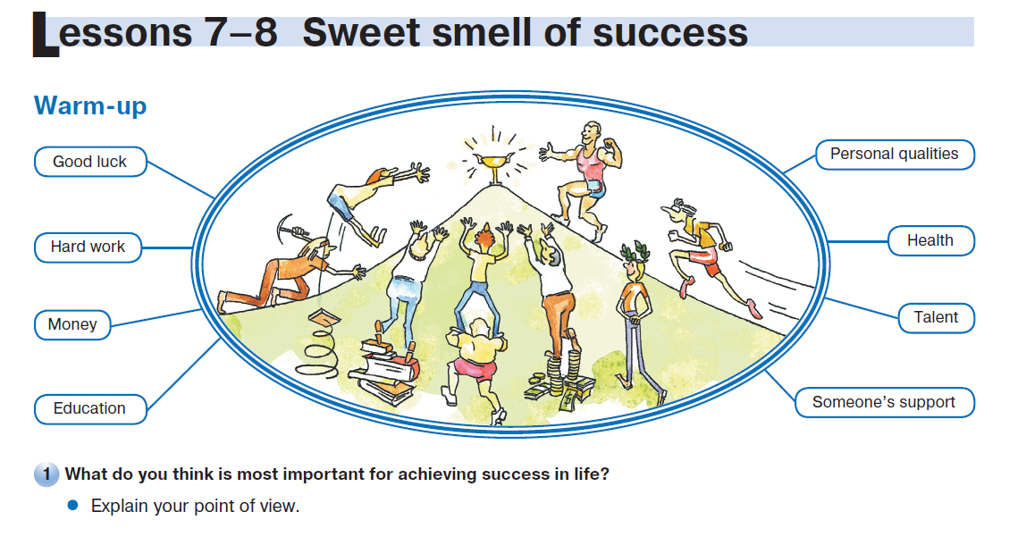
Предтекстовые задания

Slide 13

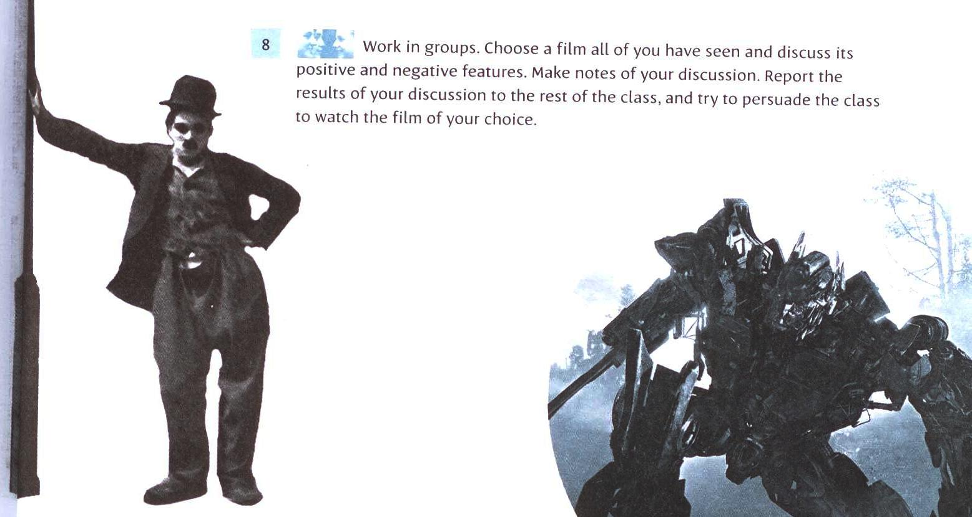

Slide 14

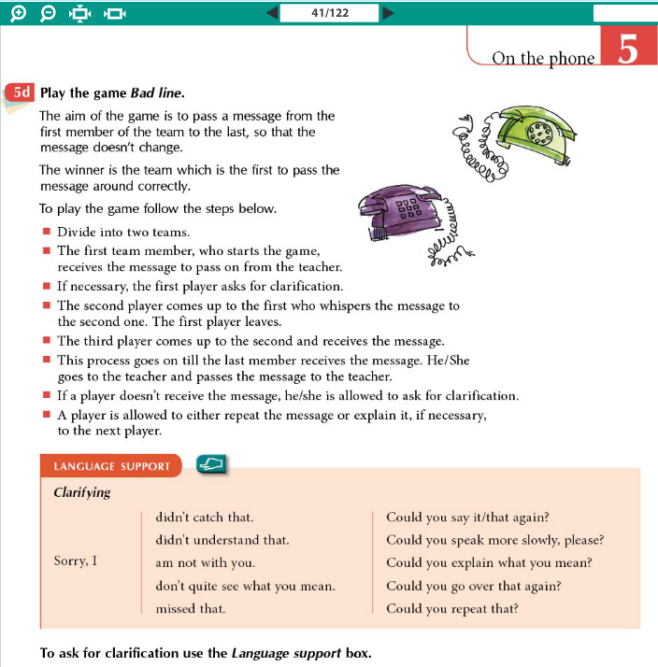

Slide 15
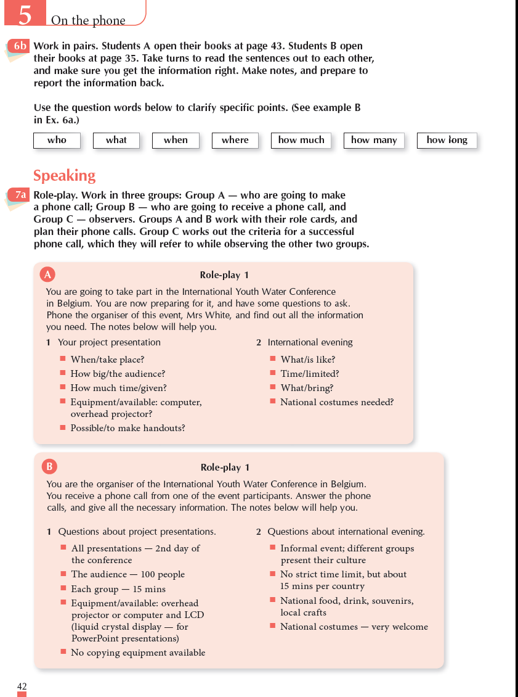

Slide 16
Дискуссии
Правила ведения дискуссии
Дискуссия – это деловой обмен мнениями, требующий объективного подхода;
Каждое высказывание должно быть подкреплено фактами;
В обсуждении следует предоставить каждому участнику возможность высказаться;
Каждое высказывание, позиция должны быть внимательно рассмотрены всеми участниками дискуссии.

Slide 17
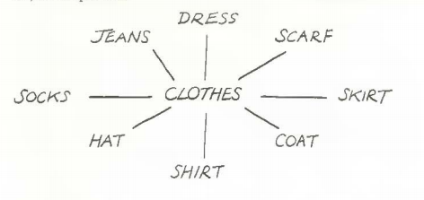
Дискуссия

Slide 18
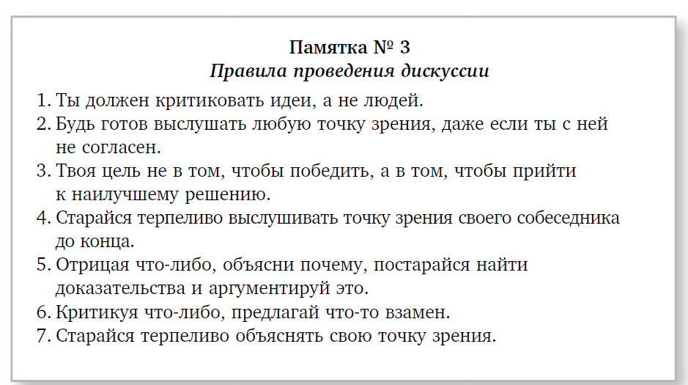
Дискуссии

Slide 19
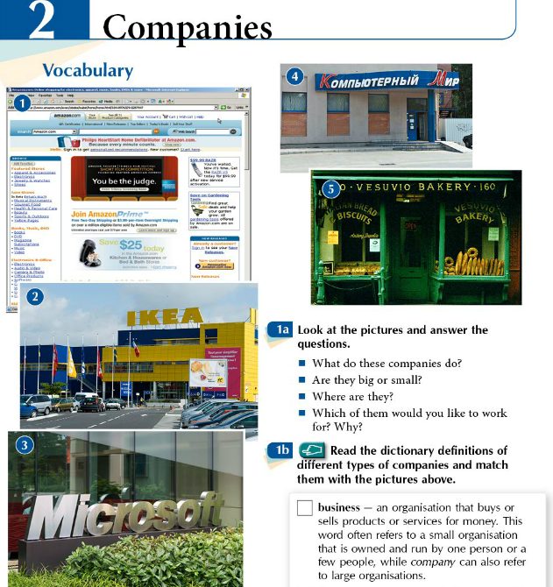
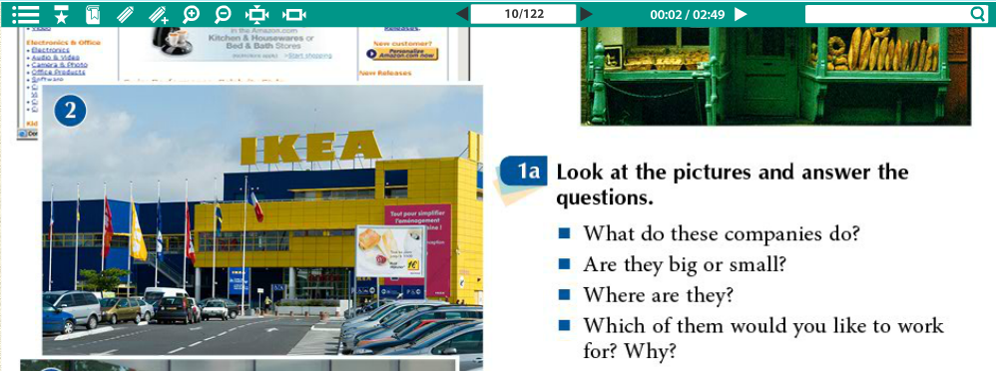
Дискуссия

Slide 20

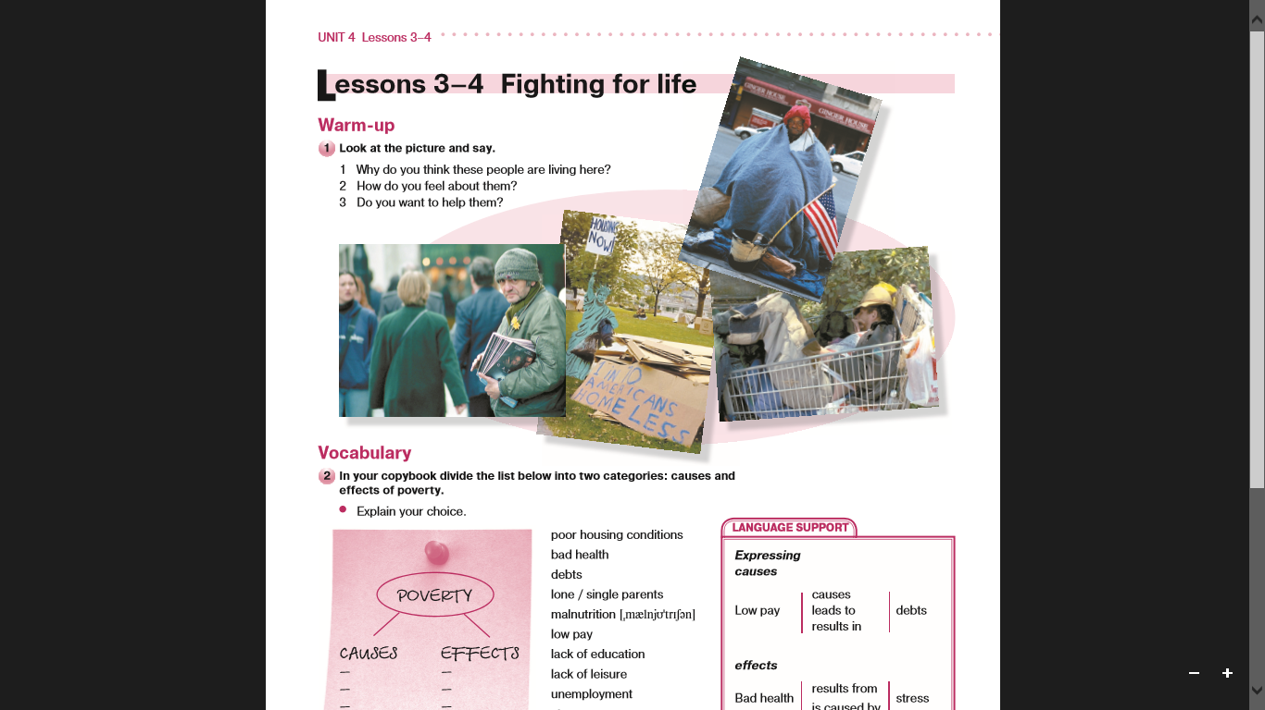
Дискуссии

Slide 21
Ролевые игры проблемной направленности
В отличие от дискуссии, учащиеся «проживают» ситуацию, принимая на себя роли персонажей, попавших в эту ситуацию.
В задании должны присутствовать:
Проблемная ситуация;
Наличие и распределение ролей (легенды ролей);
Сюжет ролевой игры;
Наличие общей цели у группы;
Многоальтернативность решений.

Slide 22
Ролевые игры проблемной направленности
В отличие от дискуссии, учащиеся «проживают» ситуацию, принимая на себя роли персонажей, попавших в эту ситуацию.
В задании должны присутствовать:
проблемная ситуация;
наличие и распределение ролей (легенды ролей);
сюжет ролевой игры;
наличие общей цели у группы;
многоальтернативность решений.

Slide 23

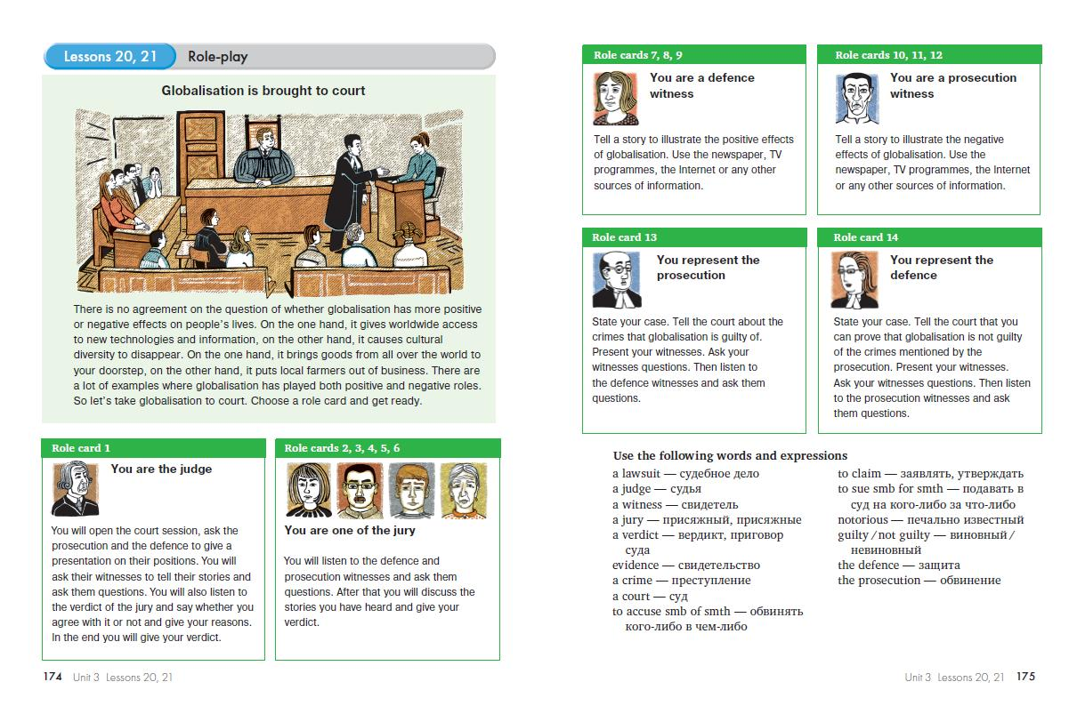
Ролевые игры проблемной направленности

Slide 24
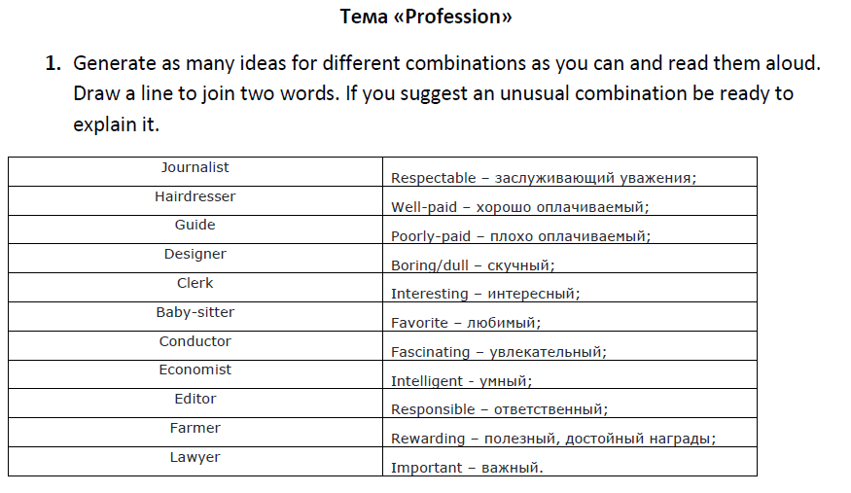
Система упражнений
©Буров И.М.

Slide 25
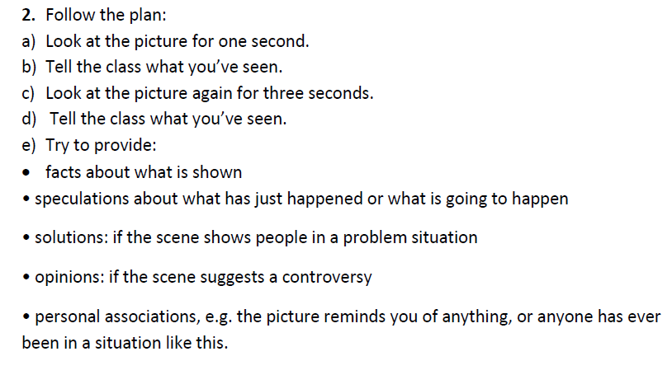
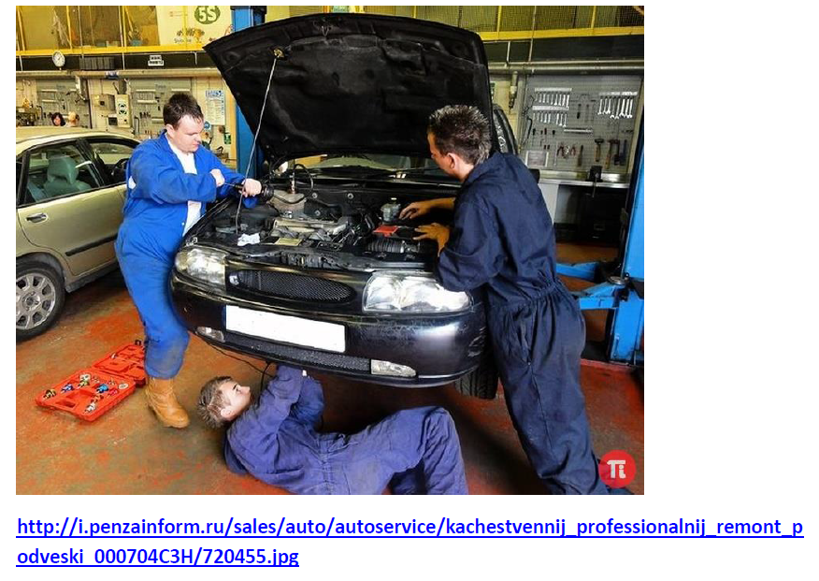
Система упражнений
©Буров И.М.

Slide 26
Система упражнений
©Буров И.М.

Slide 27
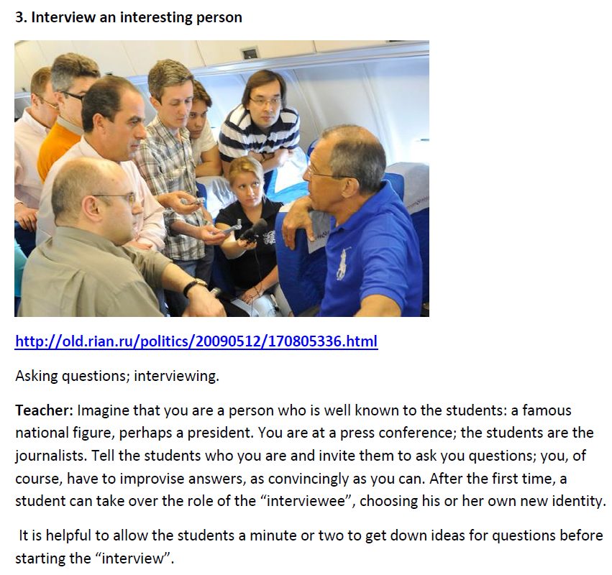
Система упражнений
©Буров И.М.

Slide 28
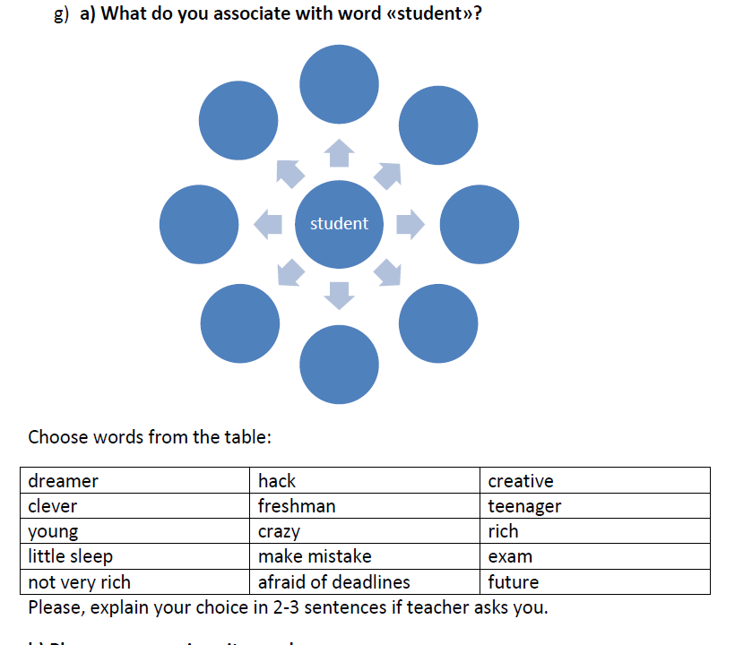
Система упражнений

Slide 29
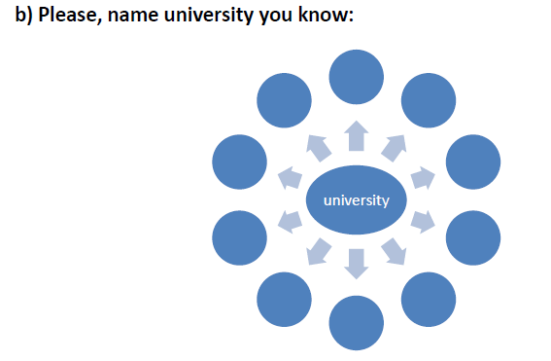

Система упражнений

Slide 30
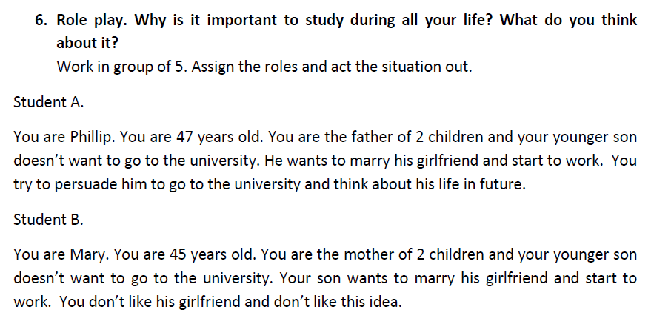
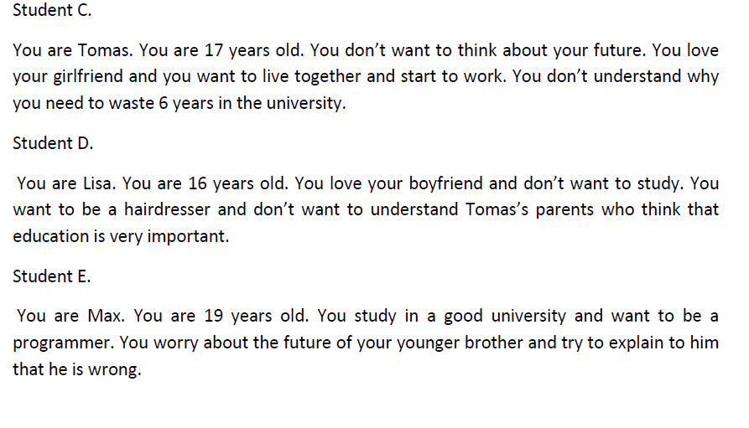

Slide 31
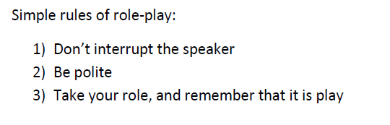

Slide 32
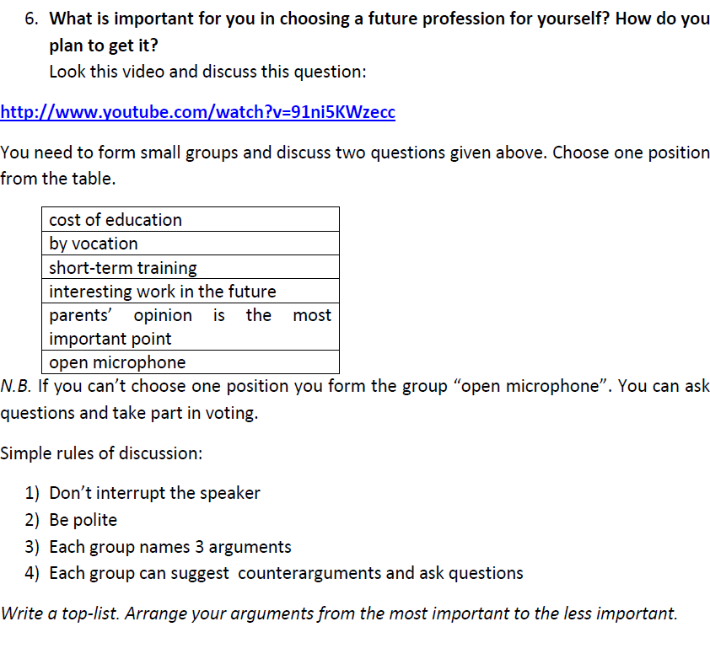

Slide 33
- на говорение как вид речевой деятельности отводится мало времени;
- не выделяются этапы обучения говорению – языковой, речевой (формирование речевых навыков), коммуникативный (развитие речевых умений);
- на коммуникативный этап отводится недостаточно времени;
- говорением нельзя считать воспроизведение выученного наизусть текста, либо его чтение;
- учащиеся превращаются в пассивных слушателей (в этом случае педагогу нужно уменьшить количество своего общения на языке и больше давать возможности говорить ученикам);
- недостаточно используются аудиовизуальные средства в качестве источника формирования устной речи.
Проблемы в работе преподавателей
по обучению говорению:

Slide 34
Используемые ресурсы:
Методика обучения иностранным языкам: традиции и современность, под редакцией: А.А. Миролюбова, Обнинск, «Титул», 2012
Методика обучения речевому общению на иностранном языке, автор: А.Н. Щукин, Москва, «Икар», 2011
Винокур Т.Г. Полилог // ЛЭС. — М., 1990

